Slide 1
靜思語教學
主題--說愛語
口說好話 好好說話

Slide 2
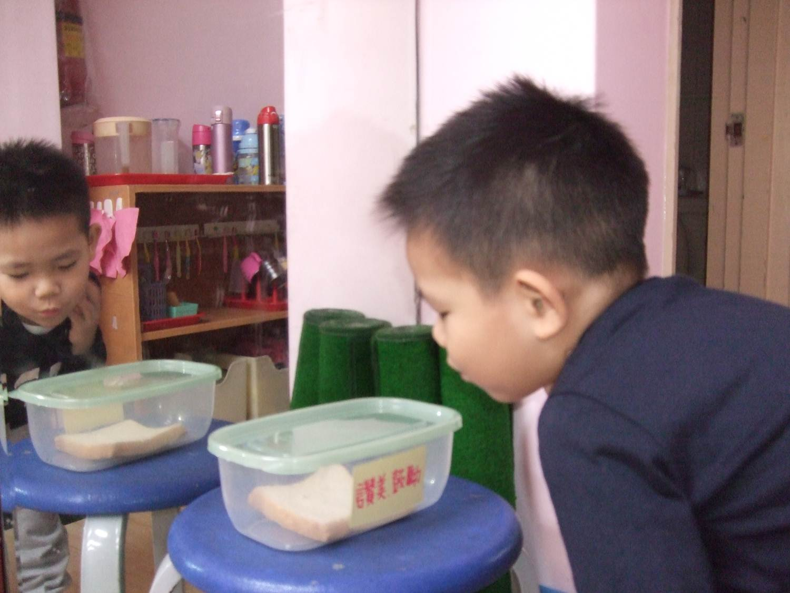
我想對你說……………

Slide 3
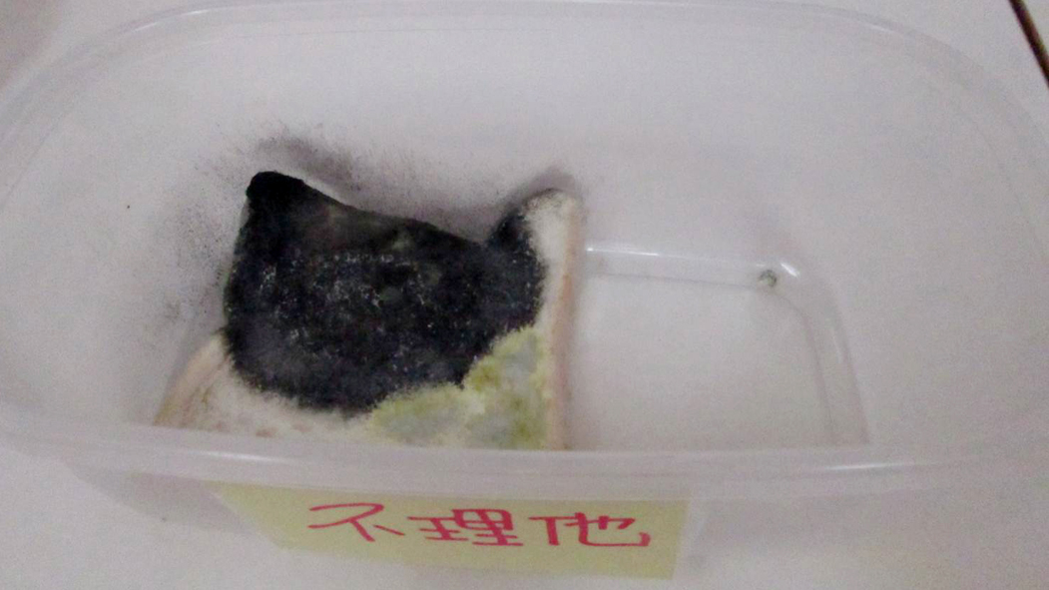
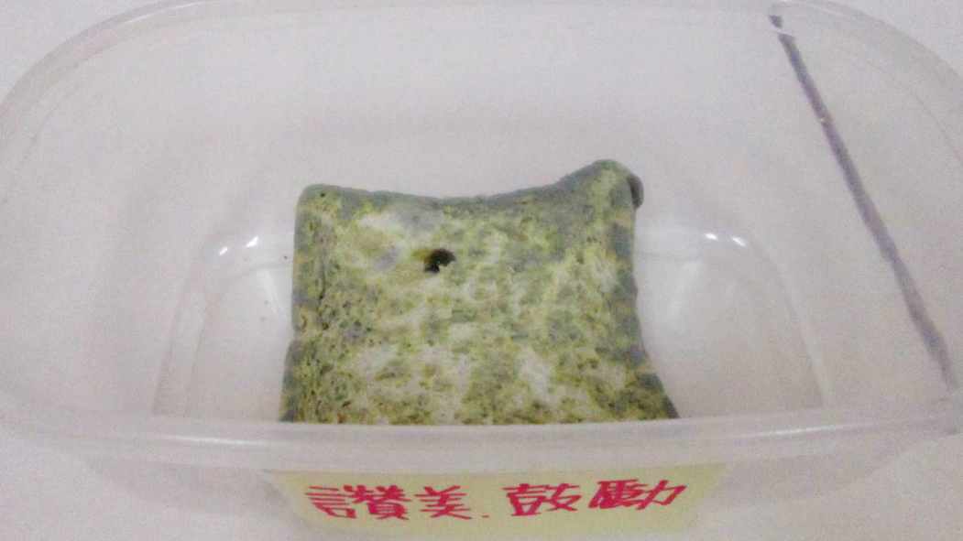
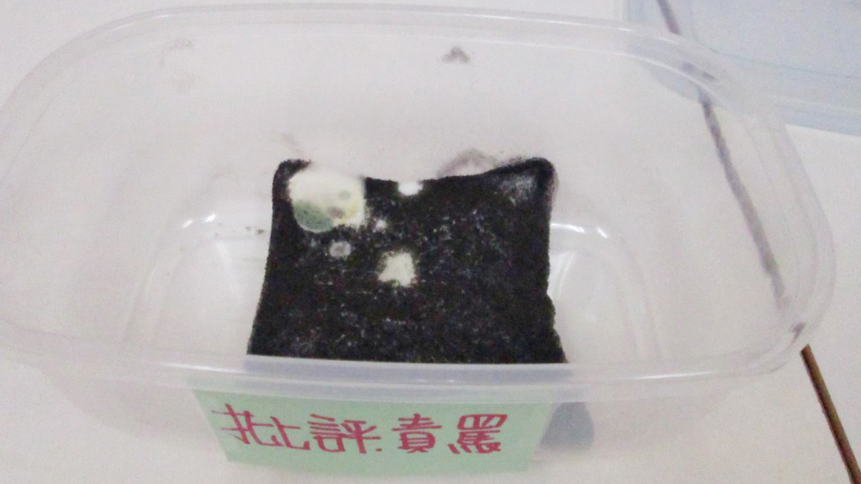
十天後………

Slide 4
我對你說…..

Slide 5
米飯與好話

Slide 6
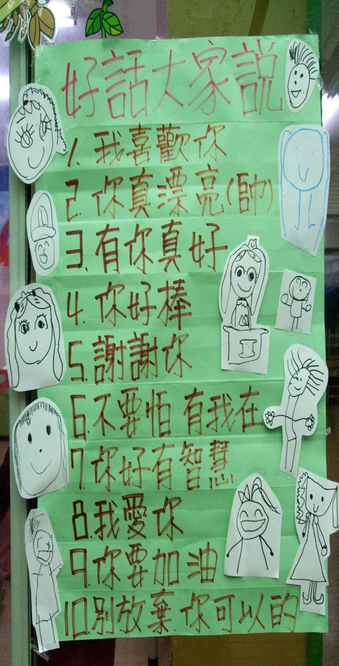
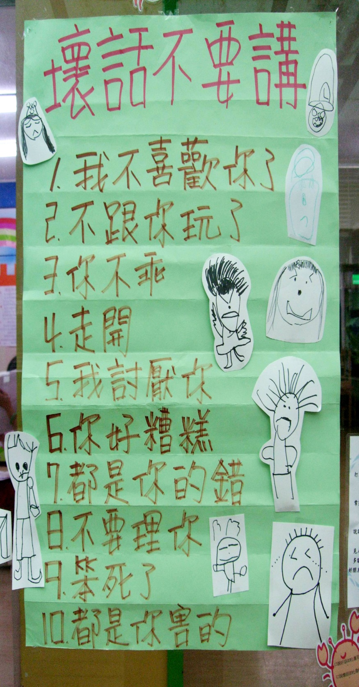

Slide 7
心念可改變世界

Slide 8
水佔身體比例?

Slide 10
靜 思 語
一句溫暖的話，
就像往別人身上灑香水，自己也會沾到兩三滴。

Slide 11
想一想
如何口說好話?

Slide 12
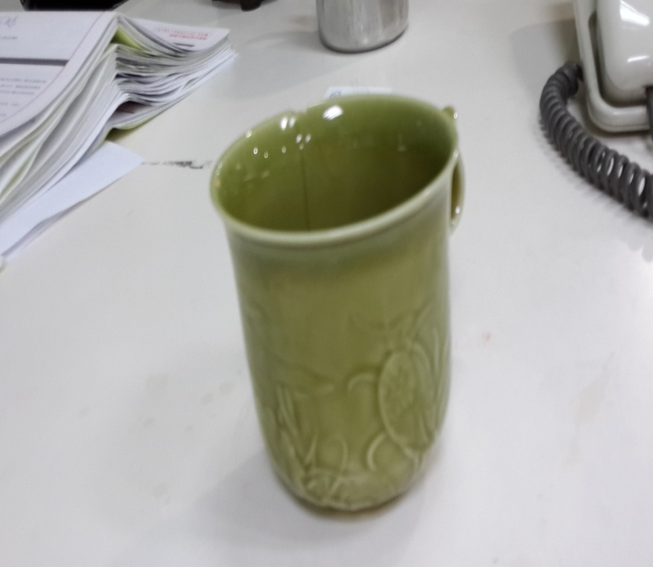
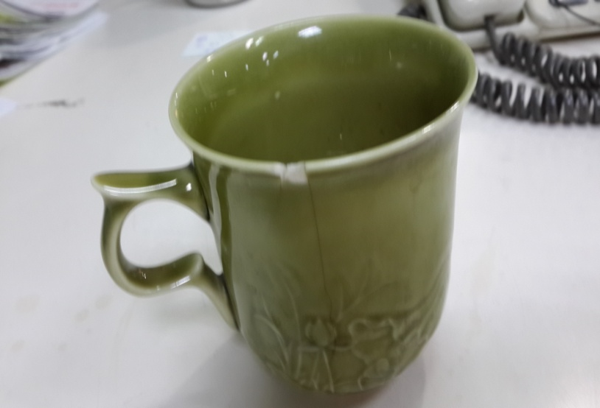
學會欣賞別人的優點

Slide 13
深水無聲

Slide 14
靜 思 語
脾氣嘴巴不好，
心地再好，
也不能算是好人。

Slide 15
說愛語
說讚美的話
把話說到心坎裡
相信的話
關懷的話
支援的話
祝福的話
即時的、真心的、具體的

Slide 16
說愛語-
口說好話 好好說話

Slide 17
正語：口說好話 好好說話
董事長請生日宴
Notes:
董事長生日宴,看很多客人沒來,就說:怎麼該來的還沒來,客人走了一半
他急忙說:怎麼不該走的走了,客人又走了一半,只剩一個自認和他交情最好的人,想勸勸要注意自己的用語,
没想到董事長說:我不是說他們啊,結果最後一位客人也走了。

Slide 18
勇闖大魔域

Slide 19
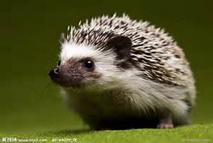
大風為什麼被大家排擠?
Notes:
管不好自己的嘴巴

Slide 20
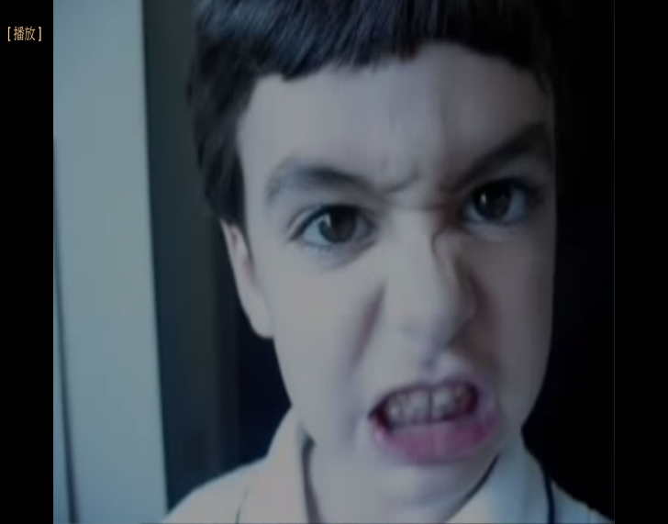
想一想
為什麼口說好
話那麼重要呢?
小男孩和釘子
亨利的改變

Slide 22
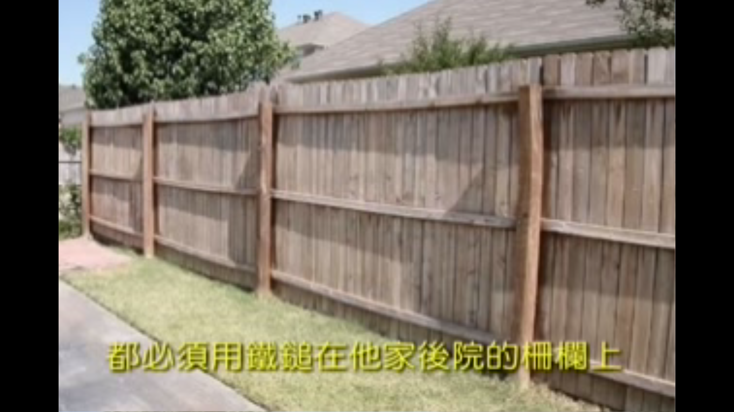

Slide 23
第一天

Slide 24
過了幾個星期

Slide 27
靜 思 語
脾氣嘴巴不好，
心地再好，
也不能算是好人。

Slide 28
想一想
1、為什麼口說好話、
好好說話那麼
重要呢?

Slide 29
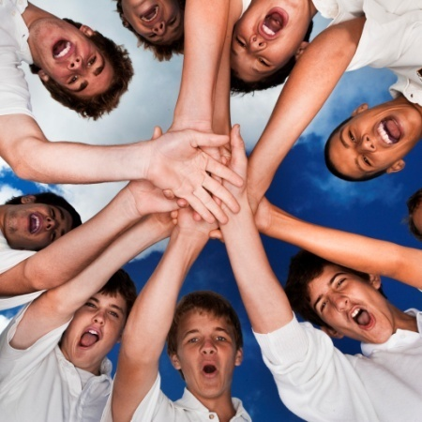
一句話的影響力-畢老師的蘋果

Slide 31
想一想
1、為什麼口說好話、
好好說話那麼
重要呢?

Slide 32
一句話的影響力-卡內基

Slide 33
靜 思 語
一句溫暖的話，
就像往別人身上灑香水，自己也會沾到兩三滴。

Slide 34
學會欣賞別人的優點

Slide 35
欣賞別人的優點
請讚美座位左右同學的優點
(至少三項)

Slide 36
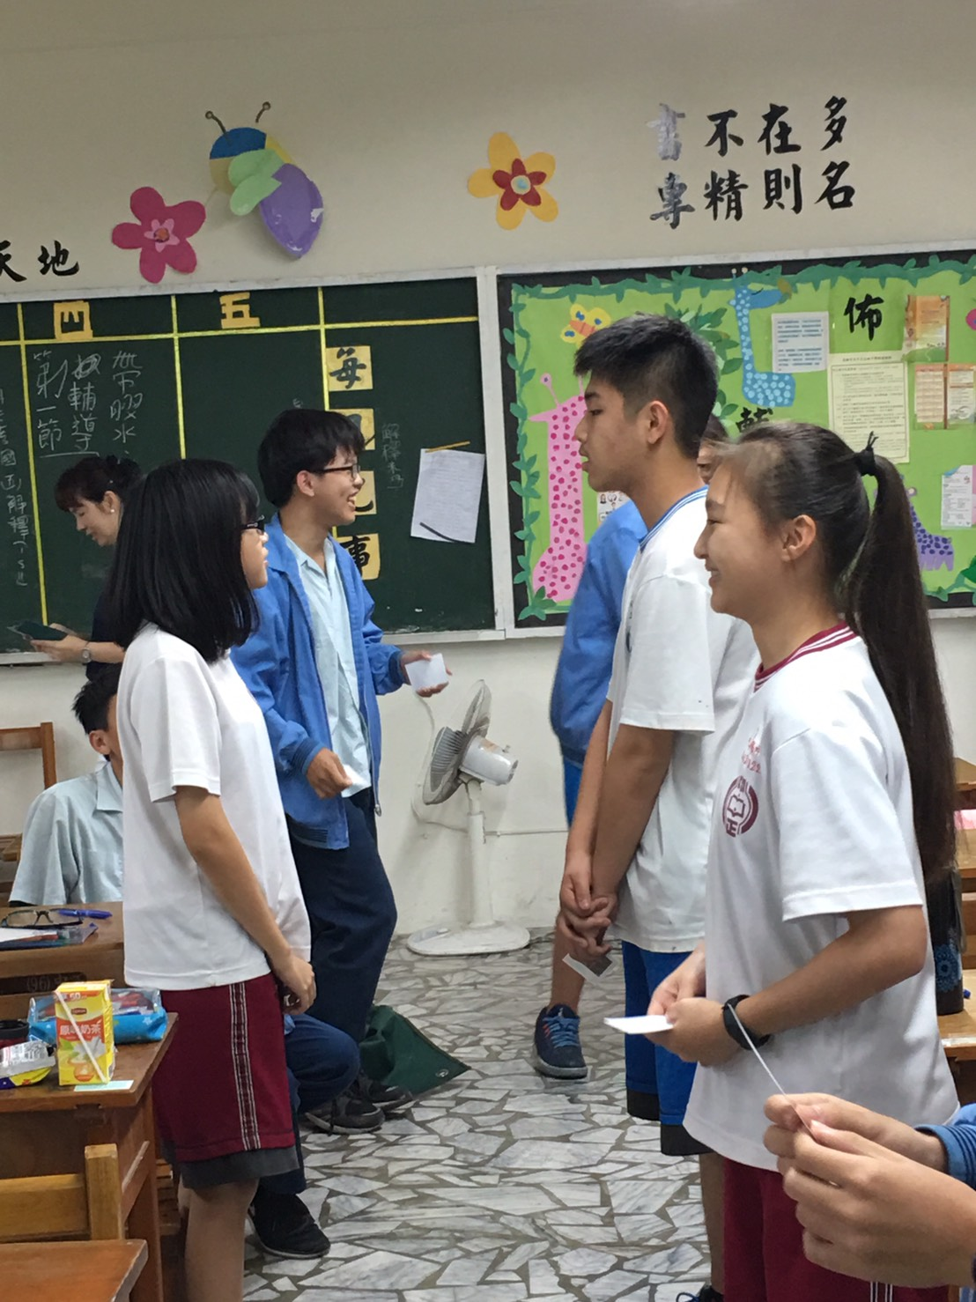

Slide 37
很多時候，我們說話的
習慣都是因為習氣、
個性養成的，
想一想自己有沒有
明明沒有惡意；
說出來的話卻
惹對方不開心的情形呢?

Slide 38
說話人人會，但未必人人會說話，好話是一句，壞話也是一句，好話使人快樂，壞話顯示自己修養不足，所以平時一定要口說好話，好好說話,才能讓自己得好人緣。

Slide 39
要常說： 第一、給人歡喜的話； 第二、給人鼓勵的話； 第三、給人肯定的話； 第四、給人讚歎的話。

Slide 40
口說好話
好好說話

Slide 41
我是春風天使

Slide 42
武士與蒼蠅的故事

Slide 43
武士打坐時受到蒼蠅的打擾,他用什麼方法排除心中的憤怒？效果如何?

Slide 44
武士最後用什麼方法解決那群惱人的蒼蠅？

Slide 45
一、你曾經因為什麼事情 而生氣嗎? 二、你如何排解心中的怒 氣?

Slide 46
靜思語
理直要氣和，
得理要饒人。

Slide 47
静思语
當他人生氣的時候，我就少說兩句，等他氣消了，再和他談理。

Slide 48
静思语
去愛一個原本怨恨的人，就是善待
自己。

Slide 49
静思语
心要淨化,
不要情緒化。

Slide 50
好話效應
讚美的力量
讓愛遠傳

Slide 51
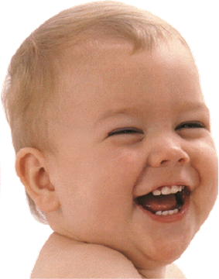
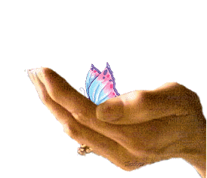
點頭低頭

Slide 52
說愛語-
口說好話 好好說話

Slide 53
要常說： 第一、給人歡喜的話； 第二、給人鼓勵的話； 第三、給人肯定的話； 第四、給人讚歎的話。

Slide 54
一省思自己與他人說話時 有沒有不好的習慣。 二會用心修正自己，養成說 好話的習慣。
生活實踐

Slide 55
感 恩 您

